Slide 1


预备知识

Slide 2
ARM体系结构

Slide 3
ARM公司简介
编程模型
指令集
系统设计

Slide 4

ARM公司
成立于1990年11月
前身为 Acorn计算机公司
主要设计ARM系列RISC处理器内核
授权ARM内核给生产和销售半导体的合作伙伴
ARM 公司不生产芯片
另外也提供基于ARM架构的开发设计技术
软件工具, 评估板, 调试工具,应用软件,总线架构, 外围设备单元，等等
Notes:
ARM公司的英文全称为Advanced RISC Machines，直译可以叫先进RISC机器公司，成立于1990年。
ARM公司有个非常大的特点，就是ARM公司是一个内核设计公司，是知识产权供应商，它本身既不生产具体的芯片，也不销售芯片，而是通过转让设计许可赚钱。也就是说ARM公司将它们设计的各种内核授权给全球各大半导体公司，再由半导体公司根据自己公司的产品定位，在内核的外围添加各种设计形成芯片产品。这一类以ARM为内核的芯片统称为ARM芯片。（所以说大家不要以为ARM芯片就是ARM公司生产的芯片，实际上它是由ARM公司提供内核，各半导体公司生产出来的芯片。）
经过10多年的发展，ARM公司现在已经成为业界领先的IP供应商，基于ARM内核的芯片在32位嵌入式RISC处理器领域的市场占有率接近80%。我们可能会有个疑问，为什么ARM内核会受到这么多大的半导体产商的追捧？
这是因为ARM处理器具有高性能、低功耗、低成本的显著特点，特别适合对功耗敏感的嵌入式产品。

Slide 5

开发环境搭建
开发环境：
0.
安装keil:mdk412
1.
破解keil:(管理员运行)
keil license Managemnt - 复制cid到破解软件 - 破解软件选arm - gen生成破解码 - add破解码
2.
编译器:(管理员运行)(win7兼容性版本)
arm-2011.03-42-arm-none-eabi.exe - 注意路径点击next
3.
创建keil工程：
keil新建 - pro - new pro - 选择目录 - 填写工程目录 - cpu - nxp - lpc2131 - 新建文件asm.s - add files 选择arm.s - 写代码 - 编译rebuild
- 找到工具链位置 - Components - Folders - use gnu - 工具链目录 - 再次编译

Slide 6

ARM 全球分布
England
Cambridge, Maidenhead, Sheffield, Blackburn
Germany
Munich
France
Paris, Sophia Antipolis
Korea
Seoul
US
Seattle, Los Gatos, Walnut Creek, Austin, Boston, San Diego
Asia
Taiwan
Japan
Shin-Yokohama (Tokyo)
Notes:
这是ARM公司在全球的网点分布图，从图中可以看到ARM公司在全球的分支机构主要集中在3个洲，比如欧洲的英国、德国、法国，美洲主要是美国，亚洲是目前ARM公司最重要的的一个市场。分别在日本、韩国、中国和台湾地区设立的分公司。ARM在上海的全资子公司是于2002年成立的。

Slide 7


ARM合作伙伴
SILICON
DESIGN SUPPORT
SOFTWARE
TRAINING
CONSORTIA
Notes:
ARM公司的合作伙伴包括课件上提到的几个方向。具体参考http://www.arm.com/community/
我们公司目前和ARM公司的合作关系是：ARM公司授权培训中心（ATC）

Slide 8

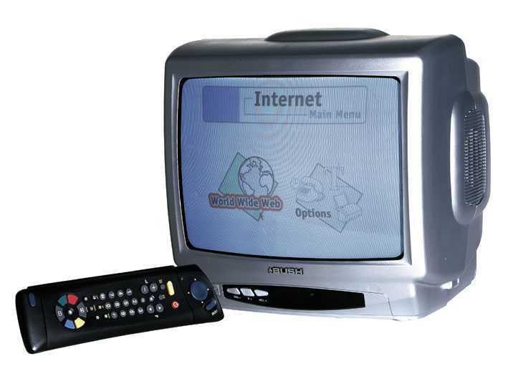

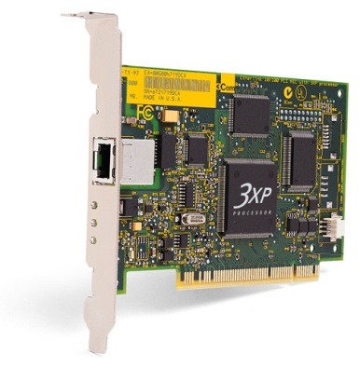




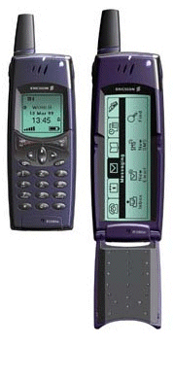
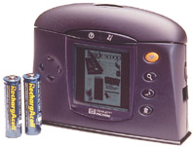
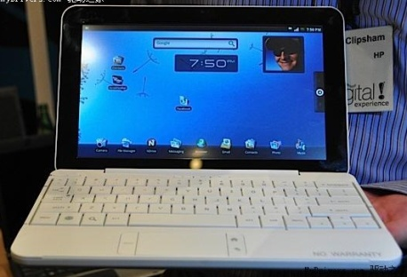
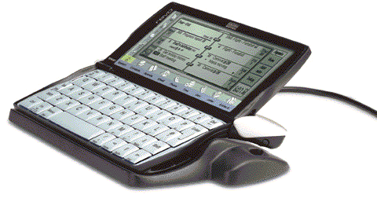


ARM Powered Products
3Com
10/100 PCI NIC
Diamond Multimedia Rio 600
JVC "Pixstar" GC-X1
Alba Bush
Internet TV
Google Nexus One
Iomega HipZip
Sony MZ-R90 MiniDisc
Nintendo Gameboy Advance
Ericsson
R380
HP CapShare
Nokia 8810
Nokia Mediamaster
Psion Revo Plus

Slide 9
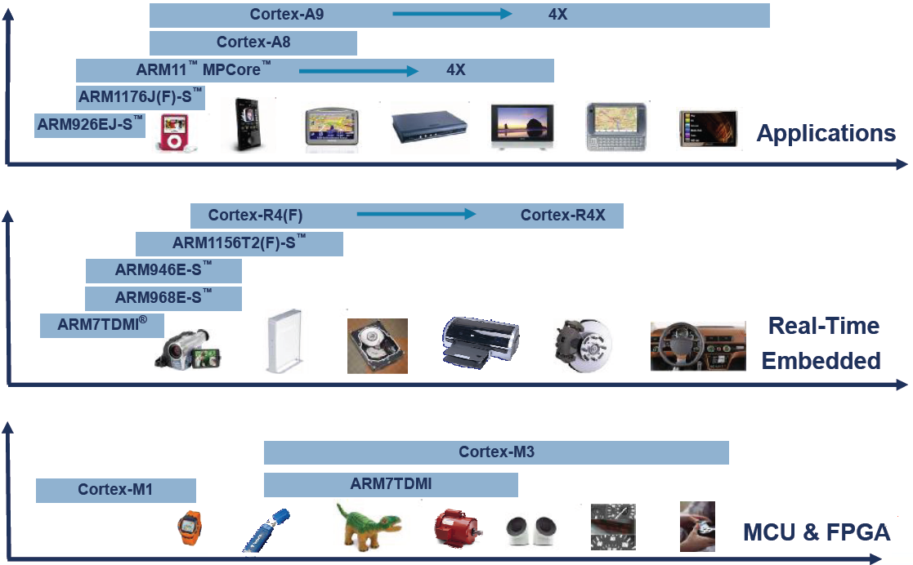
ARM处理器的最新发展
Notes:
介绍ARM处理器的几个发展方向，高性能的应用处理器、实时处理器、微控制器

Slide 10
Any questions?

